Slide 1
信息论基础C
侯晓赟
houxy@njupt.edu.cn

Slide 2
课程相关信息
先修课程：概率论
课程学时：32学时
考试方式：闭卷
评分标准：平时分、期末考试

Slide 3
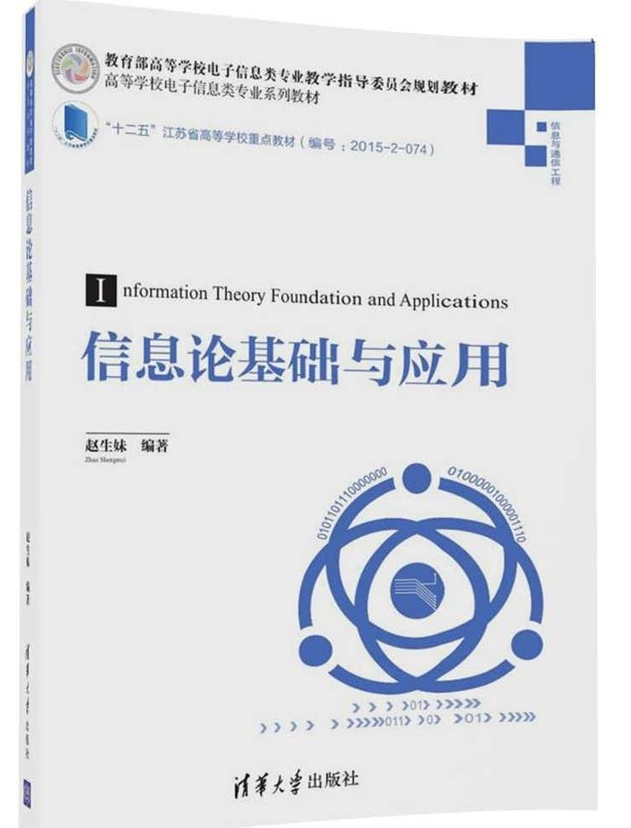
教材
信息论基础与应用，赵生妹，清华大学出版社

Slide 4
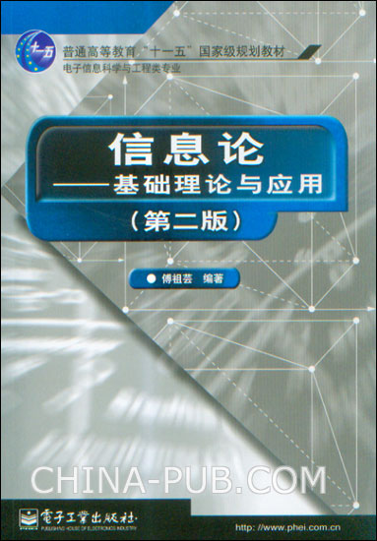
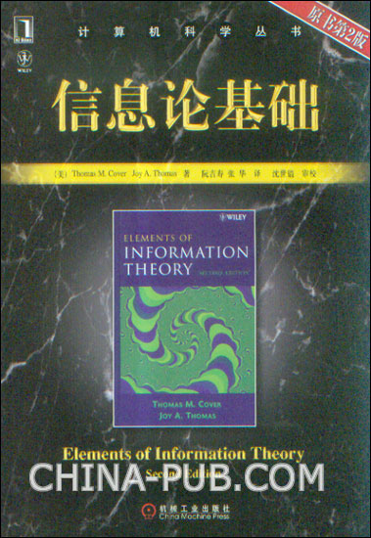
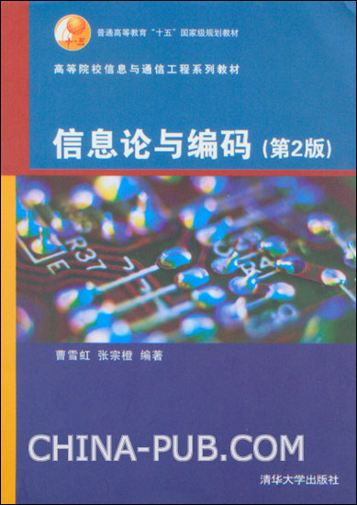
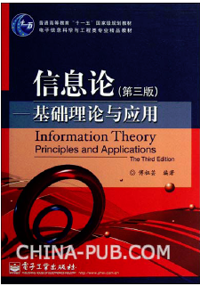
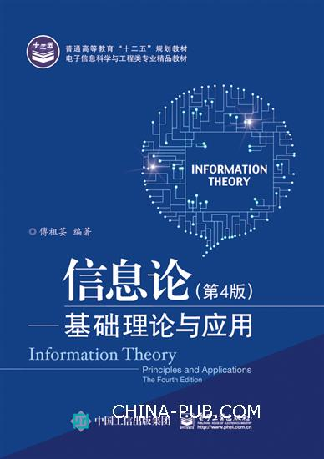
参考书
信息论与编码(第二版)，曹雪虹，清华大学出版社
信息论－基础理论与应用，傅祖芸，电子工业出版社
Elements of Information Theory, by Thomas M. Cover

Slide 5
第1章 绪论
1、什么是信息
2、什么是信息论
3、通信系统的基本模型
4、信息论的应用
5、信息论研究范畴

Slide 6

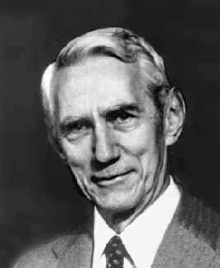
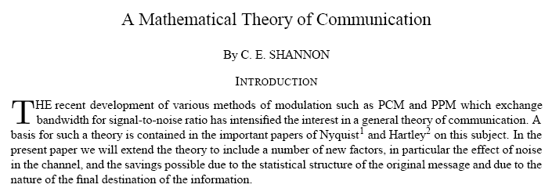
香农于1948年发表的论文：
—— A Mathematical Theory of Communication
（通信的数学理论）

Slide 7
1.1 什么是信息
信息的定义
信息与物质、能量构成客观世界的三大要素。
Without materials nothing exists
Without energy nothing happens
Without information nothing make sense
信息是认识主体（人、生物、机器）所感受的或
所表达的事物运动的状态和运动状态变化的方式。

Slide 8
1.1 什么是信息
信息的性质
信息是可共享的
信息是可度量的
信息是无所不在的
信息具有传递性
…….

Slide 9
1.1 什么是信息
信息、消息、信号
信息是抽象的、非物理的。
消息是具体的、非物理的，可描述为语言文字、符号、数据、图片，它是信息的载体。
信号是消息的物理体现，是运载或携带消息的物理量。

Slide 10
信息
非具体的、非物理的
消息是信息的
数学载体
信号是信息的物理载体
具体的、非物理的
具体的、物理的
消息
信号

Slide 11
1.2 什么是信息论
如何度量信息？
如何保证信息的有效传输？
如何保证信息在有噪信道中的可靠传输？
信息论研究信息的度量问题，以及信息是如何有效地、可靠地、安全地从信源传输到信宿的问题。

Slide 12
1.2 什么是信息论
信息论的发展史
Hartley
Shannon
Shannon
引入非统计信息量
“信息论”
“双路通信
信道”
1924
1928
1940s
1948
1959
1961
1972
Nyquist
Wiener
Shannon
Cover
信息率与带宽联系
信源压缩编码理论
广播信道
“控制论”

Slide 13
1.3 通信系统的基本模型
有效性
安全性
可靠性

Slide 14
有效性
A:1/2
B:1/4
C:1/8
D:1/8
A → 00
B → 01
C → 10
D → 11
A → 0
B → 10
C → 110
D → 111

Slide 15
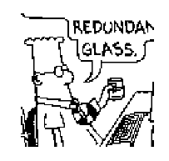
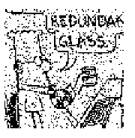
可靠性
发送
0 or 1
接收
0 or 1
0 0 正确
0 1 错误
1 1 正确
1 0 错误

Slide 16
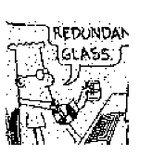
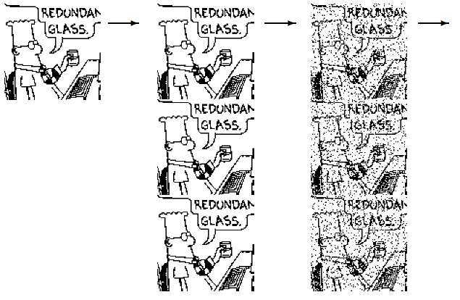
David J. C. MacKay,
Information Theory, Inference and Learning Algorithms, Chap1, P7

Slide 17
1.3 通信系统的基本模型
三大定理
无失真信源编码定理
限失真信源编码定理
信道编码定理

Slide 18
1.4 信息论的应用
编码技术在快速通信领域中的应用
纠错编码(线性分组码、RS码、卷积码等)
调制解调码技术
网格编码调制
数据压缩理论与技术
计算机文件的压缩(gzip…)
图像信号的压缩(JPEG, MPEG, H.265, …)

Slide 19
1.4 信息论的应用
新型领域信息理论
网络信息论、量子信息论和生物信息论
计算机中的容错技术
数据存储技术
……

Slide 20
1.5 信息论研究范畴
狭义信息论
主要研究信息的度量、信道容量，以及信源和
信道编码理论等问题。

Slide 21
课程的主要内容
第1章 绪论
第2章 信源与信息熵
第3章 信道与信道容量
第4章 信源编码理论
第5章 信道编码理论
第6章 网络信息理论
第7章 量子信息理论

Slide 22


